Slide 1

JavaScript Formos, anoniminės funkcijos
Aistė Župerkaitė
2021
JavaScript programavimo kalba

Slide 2
Šiandien išmoksite
JavaScript programavimo kalba
01
Javascript formos
02
Javascript anoniminės funkcijos
03
Javascript form events (blur, focus)

Slide 3

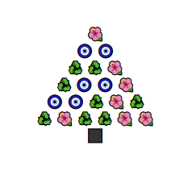
Christmas Tree
Užduotis nr. 1
1. index.html susikurkime formos elementą, kuriame bus vienas laukelis skaičiui įvesti;
2. index.html po forma susikuriame tuščią blokinį elementą, su klase tree-container;
3. style.css apsirašykite, kad .tree-container viduje tekstas būtų centruojamas ir kiekvienas simbolis užimtų 4px;
4. main.js susikuriame kintamąjį - inputo laukeliui;
5. Inputo laukeliui dedame eventą 'blur';
6. Naudojame anoniminę - arrow funkciją;
7. Tikslas - įvedus skaičių turi nusipiešti kalėdų eglutė iš tiek eilučių, kiek buvo įvesta į input, pvz.:
8. Simboliai iš: coolsymbol;
9. Išspausdinus eglutę - 'pritvirtinti kamieną' (juodas kvadratas);

Slide 4
Naudinga informacija
JavaScript programavimo kalba
JavaScript
https://developer.mozilla.org/en-US/docs/Web/JavaScript

